Slide 1
linux 프로그래밍 2강
데이터융합SW과
노을

Slide 2
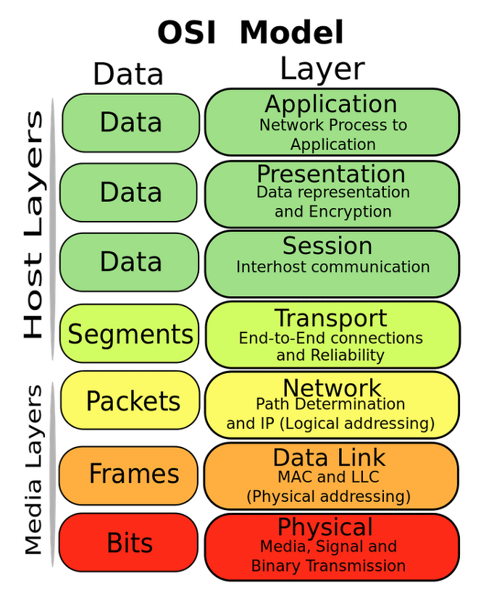
* 반드시 외우고 숙지해 둘 것 *
Application Layer (응용 계층)
Presentation Layer (표현 계층)
Session Layer (세션 계층)
Transport Layer (전송 계층)
Network Layer (네트워크 계층)
Data Link Layer (데이터 링크 계층)
Physical Layer (물리 계층)

Slide 3
< 관리자(Root)와 일반 사용자의 계정 설정 >

Slide 4
CRUD
(create)
사용자
그룹
파일
디렉토리
adduser
addgroup

Slide 5
사용자등록, 패스워드 설정
리눅스서버를 사용하고자 하는 사용자의 개념, 그룹의 개념, 사용자를 등록하고 패스워드를 설정하는 방법을 알아본다.
관리자(root)와 일반사용자
① 사용자계정: 운영체계를 사용하는 사용자 계정
② 관리자계정: 운영체계에서 슈퍼 사용자(Super user), 운용 관리자(Administrator) 또는 루트(root)는 시스템 관리자가 시 스템 제어를 위한 특별한 권한을 가지고 있는 사용자 계정
사용자(User)와 그룹(Group)
① 유닉스, 리눅스 시스템은 여러 사람이 사용하는 다중사용자
운영체계
② 사용자 묶음의 그룹 개념이 존재
∙root라는 사용자는 관리자 권한을 가진 사용자임.
∙kopoctc라는 사용자를 관리자 그룹(root 그룹)에 포함시키면
root그룹의 권한을 공유할 수 있음.
∙kopoctc1이라는 사용자를 만들면, 해당 사용자는 기본으로
kopoctc1그룹의 kopoctc1사용자로 생성됨.
∙이때 동일한 권한의 다른 사용자를 만든다면, kopoctc2라는
사용자를 만들고 해당 사용자를 kopoctc1그룹에 포함되도록
하면 됨.
③ 사용자는 여러 개의 그룹에 포함될 수 있음.
④ 현재의 사용자와 그룹을 알아보는 명령 : id, groups
⑤ user, group 관계의 이해: <그림 I-13>참고
∙철수라는 user는 [철수네 집] [철수네 학교] 그룹에 포함
∙영희는 [영희네 집] [철수네 학교] 그룹에 포함
∙철수는 [영희네 집] 그룹과는 “other” 관계(관계없음)

Slide 6
사용자 및 그룹 관리
① 사용자등록, 그룹등록 : adduser, addgroup
∙adduser kopoctc1 : kopoctc1라는 사용자 만들기
∙사용자를 만들 수 있는 권한은 root임
②사용자 삭제, 그룹 삭제 : deluser, delgroup
③자기의 권한에 맞는 사용자만 등록 및 삭제가 가능함.
∙root 유저는 모든 사용자를 등록하거나 삭제할 수 있음
패스워드 설정
① passwd명령을 사용하며, 화면에 지시에 따라 새로운 패스워드 입력
②권한에 따라 패스워드 설정이 가능 ∙일반 사용자의 패스워드를 잊어버린 경우 root 권한으로 접속하여 변경가능
∙하지만 root의 패스워드를 잊어버린 경우 시스템 접근이 불가능함

Slide 7
권한획득, 명령어 도움말
리눅스서버를 접속하는 사용자별 권한을 획득하는 방법과 명령어 도움말을
보는 방법을 알아본다.
권한획득
① 권한획득을 하는 방법은 다음 두 가지 방법이 있음
∙다른 사용자로 재 로그인
∙잠시 다른 사용자의 권한을 얻어올 수 있는 방법
② sudo : 쉘 명령어라인에서 root의 권한을 잠시 사용 ( sudo명령은 sudo등록이 되어 있는 경우에만 사용가능 )
③ su –userid : 잠시 다른 사용자의 권한으로 접속
④ “su –“ 명령은 “su –root”와 동일
명령어 도움말
① man 명령 : 명령어 도움말을 보여줌 (manual)
∙ 예) man adduser : adduser라는 명령어를 설명함
② 리눅스 유닉스 명령은 쉘 상태에서 영문약자 형식으로 되어 있음
③ 특히 인자(argument), 옵션등을 알고자 할 때 유용한 명령어

Slide 8
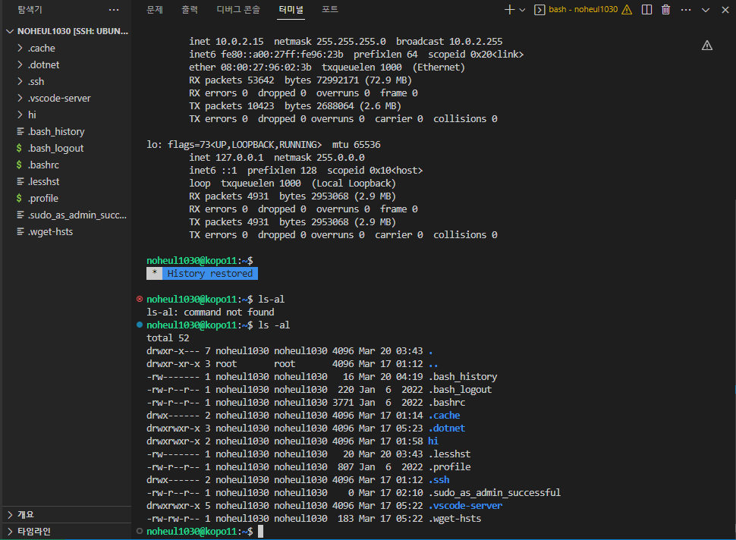
사용자와 그룹 확인
ls –al 입력

Slide 9
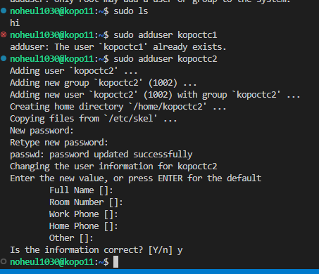
사용자 등록
sudo ls ->
sudo adduser kopoctc1 ->
password 등록 ->
enter 5번 -> y -> enter

Slide 10
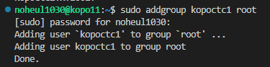
그룹 추가
sudo addgroup kopoctc1 root 입력

Slide 11
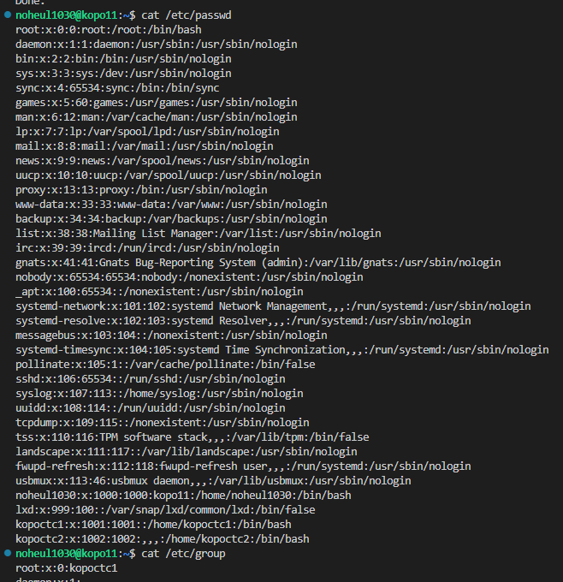
cat /etc/passwd 입력
cat /etc/group 입력
사용자와 그룹이 잘 만들어 졌는지 확인한다.

Slide 12
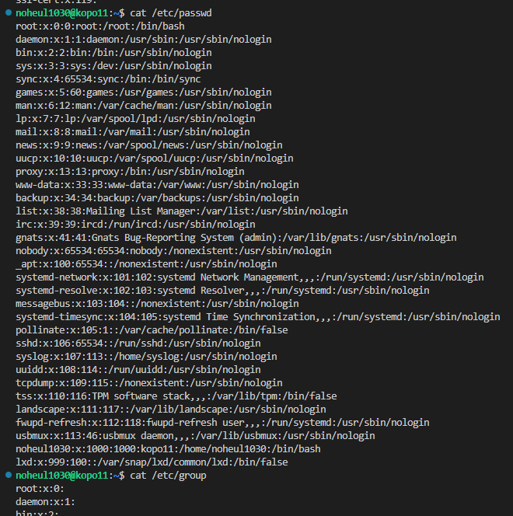
사용자 삭제 명령어
userdel 사용자계정이름 - >입력
cat /etc/passwd 입력
cat /etc/group 입력
사용자와 그룹이 잘 삭제 됬는지 확인한다.

Slide 13
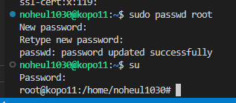
관리자 계정 패스워드 변경
~$ sudo passwd root
~$ new passwd 입력
~$ su -> enter -> password 입력
# 관리자 계정으로 바뀐 것 확인

Slide 14
< Telnet 설치방법 >

Slide 15
가상 터미널 (telnet/ssh)
리눅스서버의 직접 접속된 모니터는 콘솔(Console)이라고 부르며, 원격지에서 서버로 접속하는 대표적인 방법은 telnet이 나 ssh서비스로 접속하는 방법이 있다. 이에 대한 자세한 설치방법은 실습방법에서 자세히 다시 다룬다.
프로그램 설치
① apt (이전 버전은 apt-get임)
∙우분투 리눅스 시스템에서 프로그램을 설치해주는 명령어
∙apt 명령어는 root 계정으로 사용하여야 함
② sudo
∙일반 사용자가 잠시 Root 권한을 사용하고자 하는 명령어
③ 사용사례
∙sudo apt update : Root 권한으로 apt이라는 명령어를 update
라는 옵션을 가지고 실행, 설치할 수 있는 프로그 램 리스트를
인터넷을 통하여 새로 받는 명령
∙sudo apt install ssh : ssh프로그램을 설치하는 명령
④ apt 명령은 인터넷상 전세계의 우분투 프로그램 서버로부터
실행파일을 다운로드 받아 자동으로 설치함. 단, 프로 그램별
설정작업은 필요할 수 있음.
⑤ 가상터미널
∙전용 서버(가상머신(VirtualBox)서버)를 사용하기 위한 원격지
프로그램으로 ssh, telnet등이 있음
∙telnet: 서버의 네트워크를 통하여 원격으로 접속하는 방식 규약(프로토콜) 지금은 telnet이 많이 사용되지 않음 (통신방식이 암호화 되지 않은 상태로 사용되어 보안에 취약)
∙ssh: telnet과 동일한 역할을 하는 프로그램으로 보안이 강화된 방식으로 접속을 함.

Slide 16
ssh 설치 및 설정
우분투 서버 및 버추얼 박스에서 필요 프로그램 등을 설치하고 설정하는 방법이다.
① ssh 설치
∙ 서버에 ssh 프로그램 패키지를 다음 명령어로 설치함-> sudo apt install ssh
② telnet 설치 (참고만 할것)
∙ 서버에 xintd,telnet 프로그램 패키지를 설치함.
xinetd 설치
∙xinetd 는 네트워크 서비스 데몬으로 telnet을 사용하기 위한 필수 요소임
∙sudo apt install xinetd 명령으로 설치
telnet 설치
∙telnetd 는 텔렛 서비스 데몬으로 telnet을 사용하기 위한 필수 요소임
∙sudo apt install telnetd명령으로 설치
xinetd 설정
∙ xinetd 설정파일에 telnet이 동작하도록 설정
∙다음 명령어로 설정파일을 편집기(에디터)로 편집:
vi /etc/xinetd.conf
∙아래 내용을 편집하는 파일 하단에 추가함.
∙저장 후 파일을 닫는다.

Slide 17
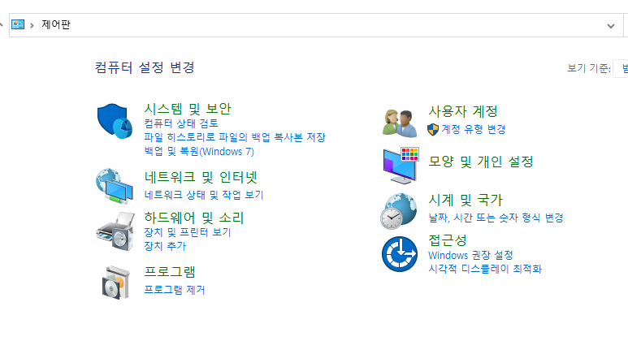
제어판 -> 프로그램 클릭

Slide 18
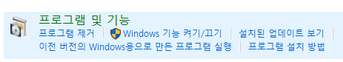
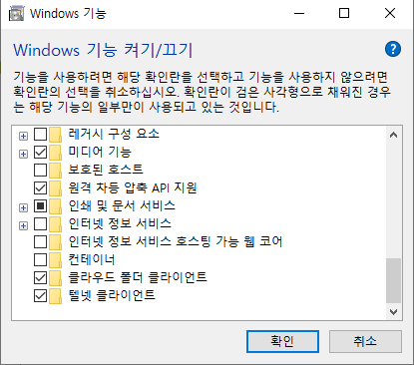
Windows 기능 켜기/끄기 선택
밑으로 쭉- 드래그 해서
텔넷 클라이언트 선택 후 확인
설치 완료

Slide 19
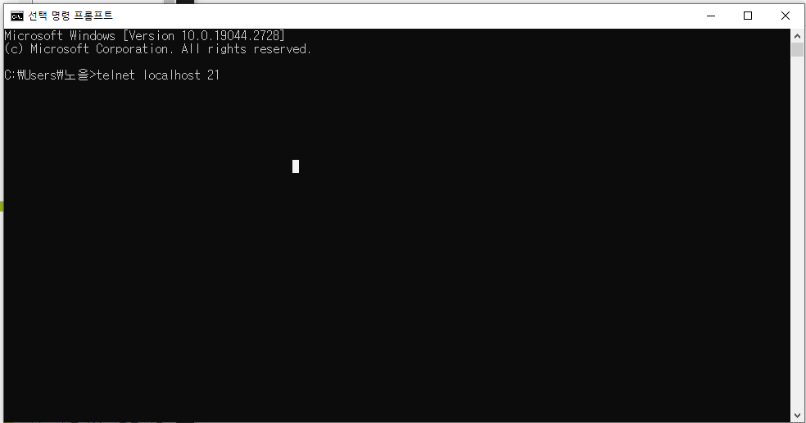
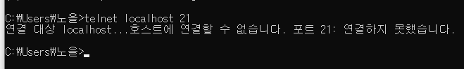
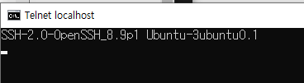
명령 프롬프트
-> telnet localhost 21 등등
여러 포트번호를 다르게 입력해서 연결되어
있는지 확인 해본다.
localhost : IP 주소
21 : 포트 번호
-> telnet을 가지고 해당 IP의 포트에 서비스가 제공되고 있는지 파악하기 위해 활용 할 수 있다.

Slide 20
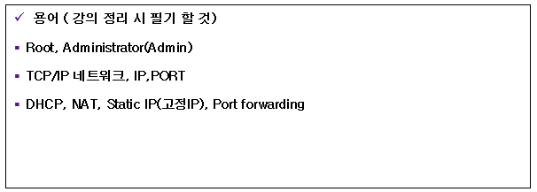

Slide 21
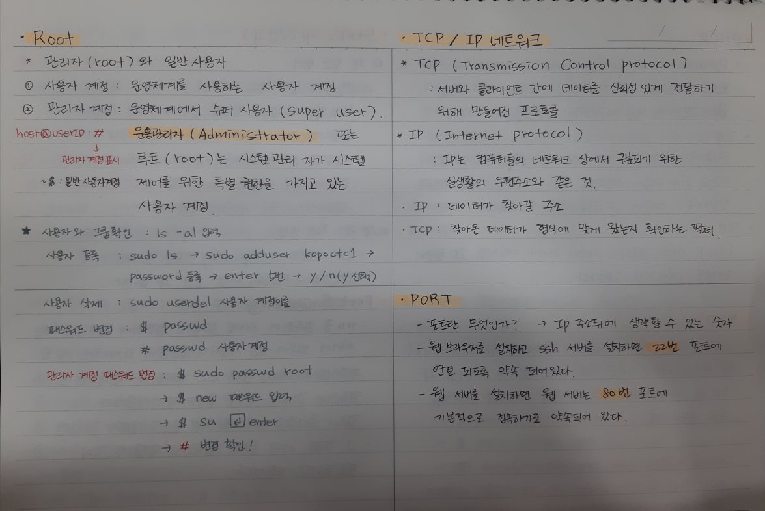

Slide 22
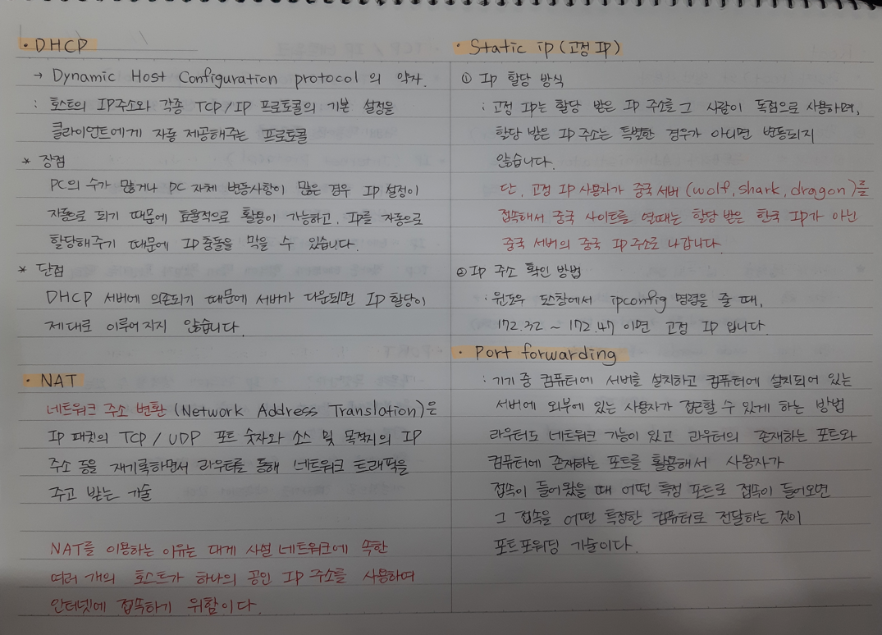

Slide 23
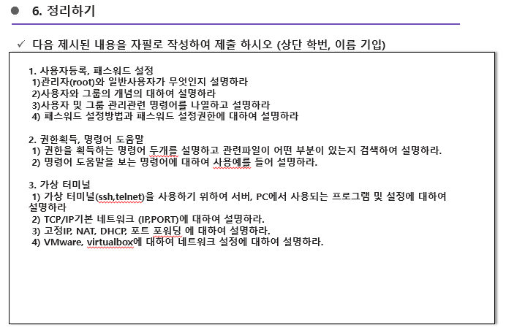

Slide 24
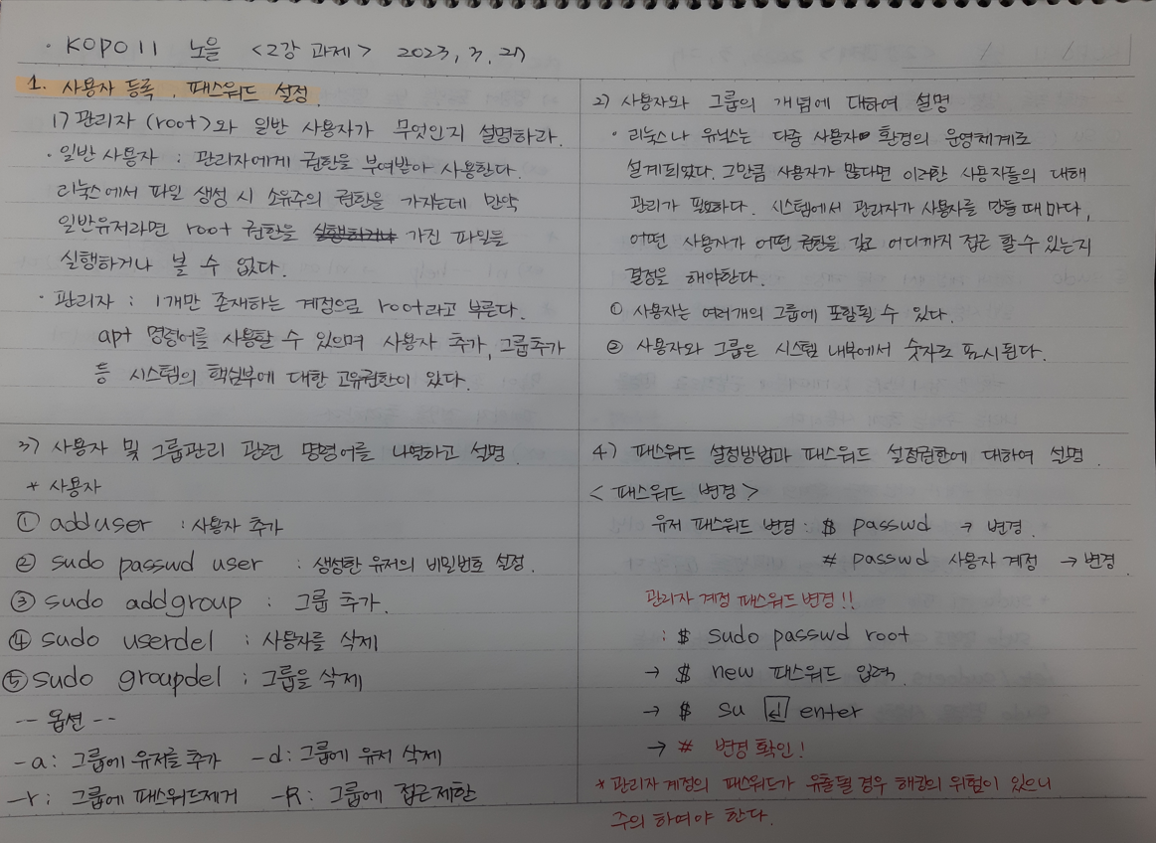

Slide 25
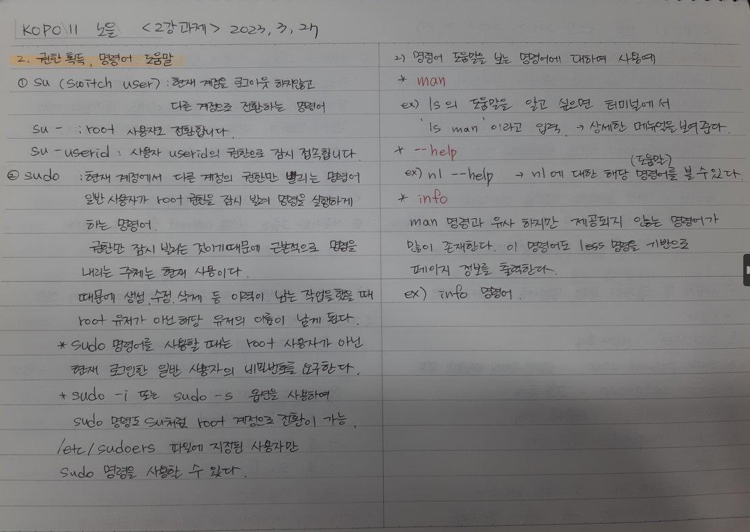

Slide 26
